Slide 1
ΠΑΝΕΠΙΣΤΗΜΙΟ ΘΕΣΣΑΛΙΑΣ
ΤΜΗΜΑ ΙΑΤΡΙΚΗΣ
Εργαστήριο Ιατρικής Φυσικής
Αρχές Φυσικής και Ακτινοπροστασίας
στην Κτηνιατρική Επιστήμη

Slide 2
ΠΑΝΕΠΙΣΤΗΜΙΟ ΘΕΣΣΑΛΙΑΣ
ΤΜΗΜΑ ΙΑΤΡΙΚΗΣ
Εργαστήριο Ιατρικής Φυσικής
Περιεχόμενα
Βασικές Αρχές Ακτινοπροστασίας
Ακτινολογία
Πυρηνική
Ακτινοθεραπεία

Slide 3
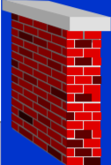
ΠΑΝΕΠΙΣΤΗΜΙΟ ΘΕΣΣΑΛΙΑΣ
ΤΜΗΜΑ ΙΑΤΡΙΚΗΣ
Εργαστήριο Ιατρικής Φυσικής
Βασικές Αρχές Ακτινοπροστασίας

Slide 4
ΠΑΝΕΠΙΣΤΗΜΙΟ ΘΕΣΣΑΛΙΑΣ
ΤΜΗΜΑ ΙΑΤΡΙΚΗΣ
Εργαστήριο Ιατρικής Φυσικής
Βασικές Αρχές Ακτινοπροστασίας
Χρόνος
Μείωση του χρόνου έκθεσης → Μείωση της Δόσης
Παράδειγμα:
Ρυθμός Δόσης: 300 μSv/h
Χρόνος: 5 min → 25 μSv
Χρόνος: 30 min → 150 μSv
ΙΔΙΑΙΤΕΡΑ ΣΗΜΑΝΤΙΚΟ
Ακτινοσκόπηση και ραδιοϊσότοπα

Slide 5
ΠΑΝΕΠΙΣΤΗΜΙΟ ΘΕΣΣΑΛΙΑΣ
ΤΜΗΜΑ ΙΑΤΡΙΚΗΣ
Εργαστήριο Ιατρικής Φυσικής
Βασικές Αρχές Ακτινοπροστασίας
Απόσταση
Αύξηση της απόστασης → Μείωση της Δόσης
Νόμος Αντιστρόφου Τετραγώνου
Παράδειγμα:
Ρυθμός Δόσης: 800 μSv/h σε απόσταση 1m
Απόσταση: 1 m → 800 μSv/h
Απόσταση: 4 m → 50 μSv/h
Απόσταση: 20 cm → 20.000 μSv/h
ΙΔΙΑΙΤΕΡΑ ΣΗΜΑΝΤΙΚΟ
Στο σχεδιασμό και την τοποθέτηση των χειριστηρίων

Slide 6
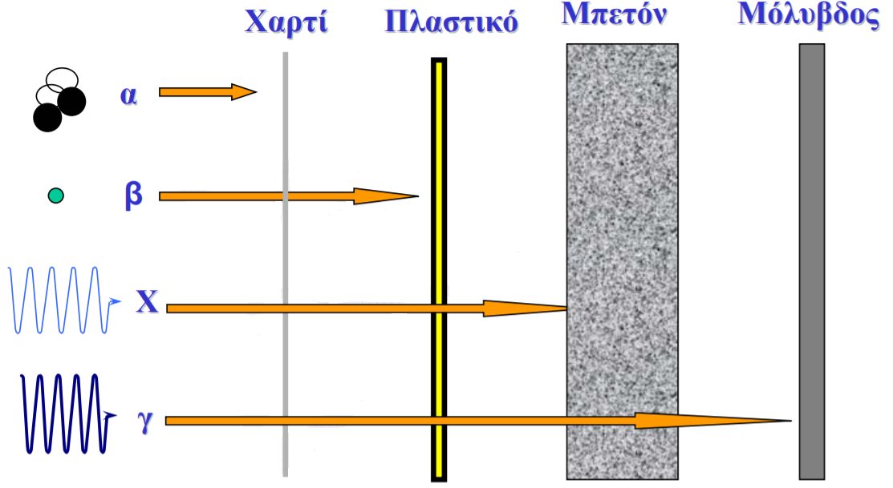
ΠΑΝΕΠΙΣΤΗΜΙΟ ΘΕΣΣΑΛΙΑΣ
ΤΜΗΜΑ ΙΑΤΡΙΚΗΣ
Εργαστήριο Ιατρικής Φυσικής
Βασικές Αρχές Ακτινοπροστασίας
Θωράκιση
Αύξηση της Θωράκισης → Μείωση της Δόσης
Εξαρτάται από το ΕΙΔΟΣ ΤΗΣ ΑΚΤΙΝΟΒΟΛΙΑΣ

Slide 7
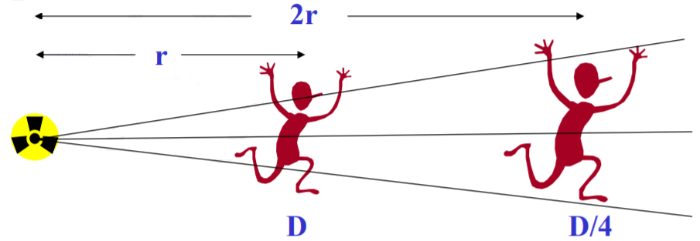
ΠΑΝΕΠΙΣΤΗΜΙΟ ΘΕΣΣΑΛΙΑΣ
ΤΜΗΜΑ ΙΑΤΡΙΚΗΣ
Εργαστήριο Ιατρικής Φυσικής
Πρακτικές πτυχές της Ακτινοπροστασίας
Επίδραση της απόστασης από τη πηγή ακτινοβολίας Ο ρυθμός δόσης από μία πηγή ακτινοβολίας είναι (γενικά) αντιστρόφως ανάλογος του τετραγώνου της απόστασης από αυτή:

Slide 8
ΠΑΝΕΠΙΣΤΗΜΙΟ ΘΕΣΣΑΛΙΑΣ
ΤΜΗΜΑ ΙΑΤΡΙΚΗΣ
Εργαστήριο Ιατρικής Φυσικής
Βασικές Αρχές Ακτινοπροστασίας
Αρχή της Αιτιολόγησης
Αρχή της Βελτιστοποίησης
Αρχή των Ορίων Δόσεων

Slide 9
ΠΑΝΕΠΙΣΤΗΜΙΟ ΘΕΣΣΑΛΙΑΣ
ΤΜΗΜΑ ΙΑΤΡΙΚΗΣ
Εργαστήριο Ιατρικής Φυσικής
Βασικές Αρχές Ακτινοπροστασίας
Αρχή της Αιτιολόγησης
Τα διάφορα είδη πρακτικών με ιοντίζουσες ακτινοβολίες πρέπει να είναι αιτιολογημένα βάσει των κοινωνικοοικονομικών ή άλλων πλεονεκτημάτων που παρέχουν σε σχέση με την βλάβη στην υγεία την οποία μπορεί να προκαλέσουν. Οι μη αιτιολογημένες εκθέσεις απαγορεύονται.

Slide 10
ΠΑΝΕΠΙΣΤΗΜΙΟ ΘΕΣΣΑΛΙΑΣ
ΤΜΗΜΑ ΙΑΤΡΙΚΗΣ
Εργαστήριο Ιατρικής Φυσικής
Βασικές Αρχές Ακτινοπροστασίας
Αρχή της Βελτιστοποίησης
Κάθε έκθεση πρέπει να προγραμματίζεται ώστε το μέγεθος των συνεπαγομένων δόσεων, ο αριθμός των εκτιθεμένων ατόμων και η πιθανότητα ατυχήματος να διατηρηθούν τόσο χαμηλά όσο είναι λογικά εφικτό λαμβάνοντας υπ’όψη κάθε σχετικό κοινωνικό και οικονομικό παράγοντα.
As Low As Reasonably Achievable

Slide 11
ΠΑΝΕΠΙΣΤΗΜΙΟ ΘΕΣΣΑΛΙΑΣ
ΤΜΗΜΑ ΙΑΤΡΙΚΗΣ
Εργαστήριο Ιατρικής Φυσικής
Βασικές Αρχές Ακτινοπροστασίας
Αρχή των Ορίων Δόσεων
Δεν επιτρέπεται υπέρβαση των ορίων δόσεων που καθορίζονται στους Κανονισμούς Ακτινοπροστασίας, παρά μόνο σε ειδικές περιπτώσεις (π.χ. καταστάσεις έκτακτης ανάγκης) και αφού ληφθεί υπόψη η Αρχή της Αιτιολόγησης. Η αρχή αυτή δεν ισχύει για τις ιατρικές εκθέσεις.
• όριο ενεργού δόσεως επαγγελματικά εκτιθεμένων: 20 mSv/yr • όριο ενεργού δόσεως κοινού πληθυσμού: 1 mSv/yr
ενεργός δόση: δοσιμετρικό μέγεθος που σχετίζεται με τον ενεχόμενο συνολικό κίνδυνο για την υγεία.
(Δόση 20 mSv αυξάνει την πιθανότητα για θανατηφόρο καρκίνο κατά 0,1 %) 25 % → 25,1 %

Slide 12
ΠΑΝΕΠΙΣΤΗΜΙΟ ΘΕΣΣΑΛΙΑΣ
ΤΜΗΜΑ ΙΑΤΡΙΚΗΣ
Εργαστήριο Ιατρικής Φυσικής
Το Σύστημα Ακτινοπροστασίας θα πρέπει να εφαρμόζεται:
Στους ασθενείς που υπόκεινται στις συγκεκριμένες επεμβατικές διαδικασίες
Στο προσωπικό το οποίο εμπλέκεται στην εφαρμογή των συγκεκριμένων επεμβατικών διαδικασιών
Στα άτομα του κοινού πληθυσμού
Σε άλλο προσωπικό που πιθανόν να είναι στο Τμήμα, άτομα που μεταφέρουν και φροντίζουν/υποστηρίζουν τους ασθενείς, καθώς και άτομα που υπόκεινται σε μια επεμβατική πρακτική στο πλαίσιο ενός ερευνητικού προγράμματος βιοϊατρικής έρευνας.

Slide 13
ΠΑΝΕΠΙΣΤΗΜΙΟ ΘΕΣΣΑΛΙΑΣ
ΤΜΗΜΑ ΙΑΤΡΙΚΗΣ
Εργαστήριο Ιατρικής Φυσικής
Σκοπός της Ακτινοπροστασίας: Η προστασία ανθρώπων, αγαθών και περιβάλλοντος από τις επιβλαβείς επιδράσεις των ιοντιζουσών ακτινοβολιών που προέρχονται από τις ειρηνικές ή μη χρήσεις τους.
Πεδίο εφαρμογής: Όλες οι πρακτικές που συνεπάγονται κινδύνους από ιοντίζουσες ακτινοβολίες που εκπέμπονται από φυσικές ή τεχνητές πηγές.
Εφαρμογή Ακτινοπροστασίας στην Ελλάδα H εφαρμογή των αρχών Ακτινοπροστασίας γίνεται από όλους τους εμπλεκόμενους φορείς:
• Ακτινοφυσικοί Ιατρικής, ως σύμβουλοι / υπεύθυνοι Ακτινοπροστασίας κλπ.
• Γιατροί (παραπέμπουν / διαγνώσκουν)
• Χειριστές μηχανημάτων – τεχνολόγοι κλπ.

Slide 14
ΠΑΝΕΠΙΣΤΗΜΙΟ ΘΕΣΣΑΛΙΑΣ
ΤΜΗΜΑ ΙΑΤΡΙΚΗΣ
Εργαστήριο Ιατρικής Φυσικής
Ακτινολογία
Σε πολλές κτηνιατρικές πρακτικές, οι αίθουσες απεικόνισης μπορεί να είναι πολλαπλών χρήσεων και μπορούν να χρησιμοποιηθούν για απεικόνιση με ακτίνες Χ καθώς και για μη ακτινολογικούς σκοπούς. Είναι επιθυμητό, αλλά όχι απαραίτητο, η αίθουσα να είναι αφιερωμένη στην ακτινογραφία. Ωστόσο, όταν η ακτινογραφία βρίσκεται σε εξέλιξη, το δωμάτιο μπορεί να χρησιμοποιηθεί ταυτόχρονα για οποιονδήποτε άλλο σκοπό μόνο εάν παρέχεται επαρκής ακτινοπροστασία.
Ο αξονικός τομογράφος και ο εξοπλισμός επεμβατικής ακτινογραφίας πρέπει να εγκατασταθούν σε ειδικούς χώρους.
Τα πρακτικά ζητήματα περιλαμβάνουν τον χώρο για τις γεννήτριες ακτίνων Χ, την αποθήκευση των πλακών απεικόνισης και την κατάλληλη αποθήκευση των ποδιών μολύβδου και του βοηθητικού εξοπλισμού που χρησιμοποιείται για την τοποθέτηση και την ακινητοποίηση των ζώων.
Ο σχεδιασμός μιας σταθερής εγκατάστασης πρέπει να περιλαμβάνει την εξέταση ενός συστήματος κλιματισμού επαρκούς για τη διατήρηση της θερμοκρασίας και της υγρασίας στις αίθουσες εξέτασης, καθώς και σε χώρους με εξοπλισμό υπολογιστή και ανιχνευτές απεικόνισης.

Slide 15
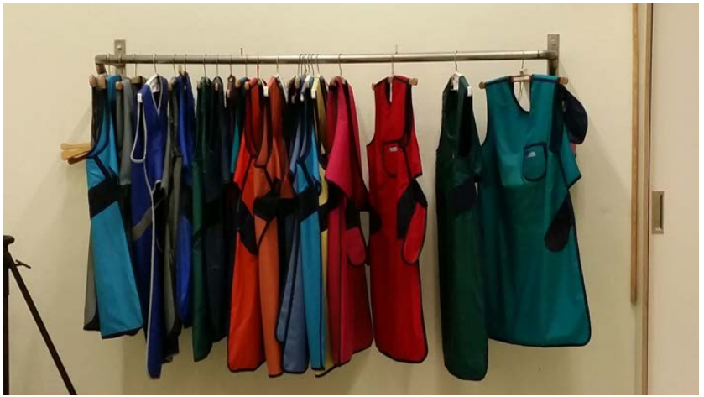
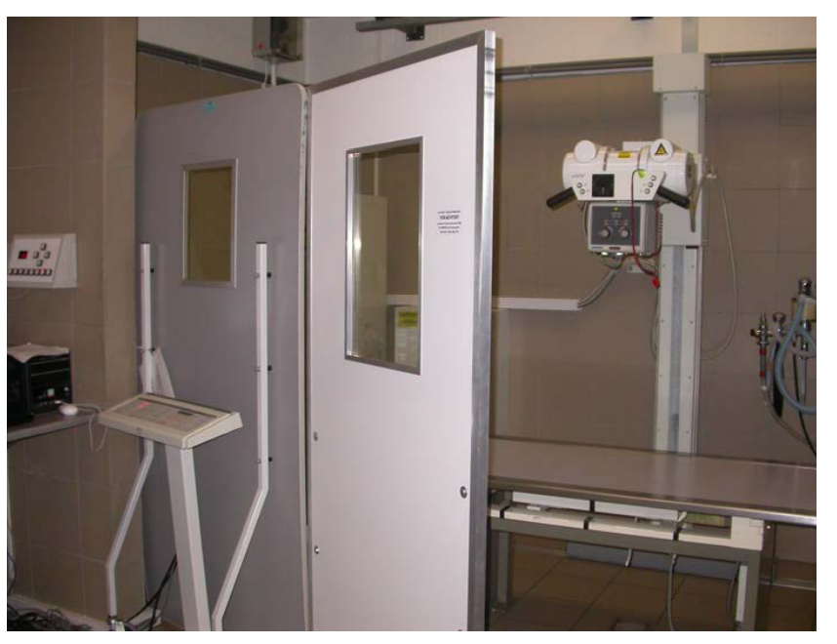
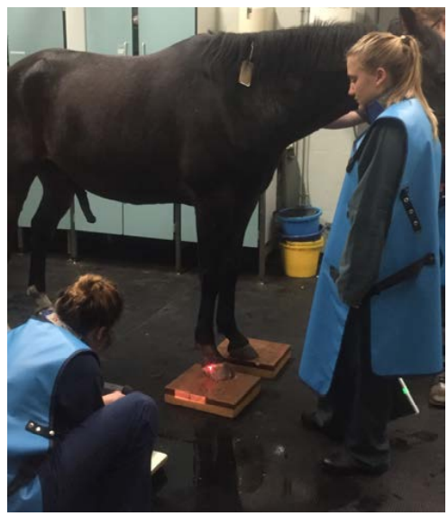
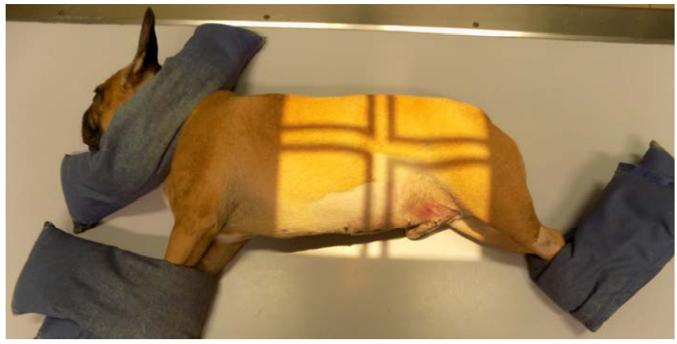
ΠΑΝΕΠΙΣΤΗΜΙΟ ΘΕΣΣΑΛΙΑΣ
ΤΜΗΜΑ ΙΑΤΡΙΚΗΣ
Εργαστήριο Ιατρικής Φυσικής
Ακτινολογία
Αποθήκευση μολύβδινων ποδιών.
Χρήση προστατευτικού φραγμού (θωράκισης) τοποθετημένου στην κονσόλα ελέγχου για μείωση της έκθεσης του χειριστή κατά την εκτέλεση εξετάσεων με ακτίνες Χ.
Ρύθμιση για πλευρική ακτινογραφία ποδιού αλόγου. Τα μπροστινά πόδια του αλόγου είναι τοποθετημένα σε μπλοκ για να επιτρέψουν στην ακτίνα Χ να κεντραριστεί στο πόδι.
Εξοπλισμός τοποθέτησης για να κρατήσει έναν σκύλο στη θέση του κατά τη διάρκεια μιας διαδικασίας με ακτίνες Χ.

Slide 16
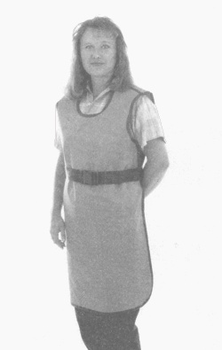
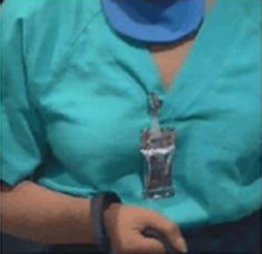
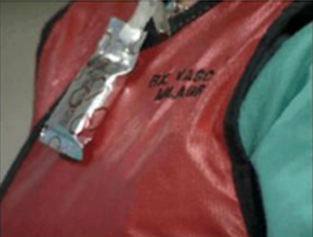
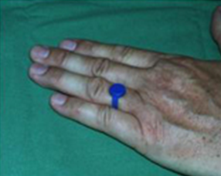
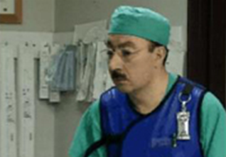
ΠΑΝΕΠΙΣΤΗΜΙΟ ΘΕΣΣΑΛΙΑΣ
ΤΜΗΜΑ ΙΑΤΡΙΚΗΣ
Εργαστήριο Ιατρικής Φυσικής
Ακτινολογία
Ποδιές
Ποδιά από μολυβδούχο υλικό καλυμμένο από πλαστική επένδυση για την προστασία κατά την παρασκευή, την χορήγηση και όποιον άλλο χειρισμό ραδιοφαρμάκων

Slide 17
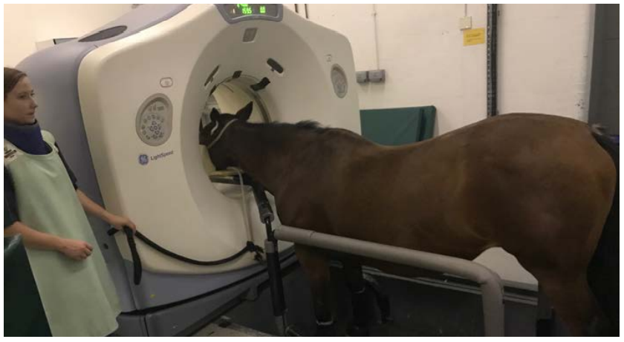
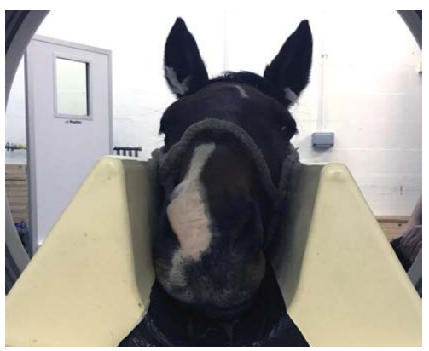
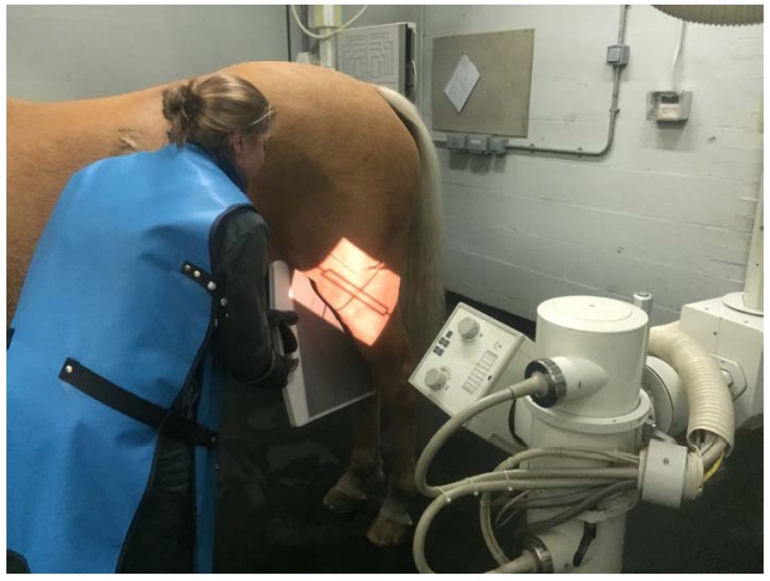
ΠΑΝΕΠΙΣΤΗΜΙΟ ΘΕΣΣΑΛΙΑΣ
ΤΜΗΜΑ ΙΑΤΡΙΚΗΣ
Εργαστήριο Ιατρικής Φυσικής
Ακτινολογία
Ένα όρθιο άλογο τοποθετημένο για αξονική τομογραφία της κεφαλής. Το άλογο είναι κατάλληλα ναρκωμένο και έχει ένα καπίστρι από σχοινί για να αποφύγει τα μεταλλικά τεχνουργήματα που σχετίζονται με τις πόρπες στα τυπικά κολάρα κεφαλής. Το άτομο που χειρίζεται το άλογο στέκεται στο πλάι της γέφυρας όπου τα επίπεδα ακτινοβολίας είναι χαμηλότερα από ό,τι κοντά στο πλάι του αλόγου. Το κεφάλι σταθεροποιείται με πλαστική βάση.
Μια πλευρική ακτινογραφία της άρθρωσης του πνιγμού χρησιμοποιώντας μια γεννήτρια υψηλής απόδοσης οροφής και μια ψηφιακή πλάκα. Δεδομένου ότι η άρθρωση πνιγμού (πίσω πόδι) είναι πολύ κοντά στην περιοχή που θα απεικονιστεί, η πλάκα πρέπει να ωθηθεί όσο το δυνατόν περισσότερο κοντά και ουραία. Αυτό συνήθως επιτυγχάνεται καλύτερα κρατώντας το πιάτο με το χέρι. Χρειάζεται προσοχή ώστε η εικόνα να είναι όσο το δυνατόν πιο σφιχτή για να αποφευχθεί η έκθεσητο άτομο που κρατά το πιάτο.

Slide 18
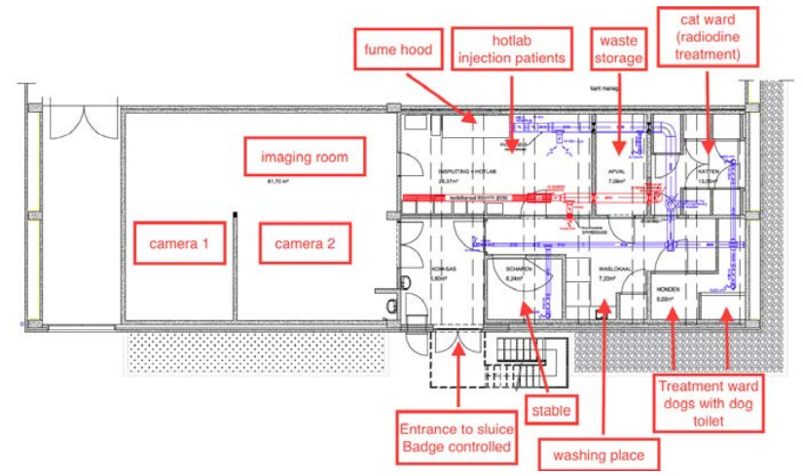
ΠΑΝΕΠΙΣΤΗΜΙΟ ΘΕΣΣΑΛΙΑΣ
ΤΜΗΜΑ ΙΑΤΡΙΚΗΣ
Εργαστήριο Ιατρικής Φυσικής
Πυρηνική
Παράδειγμα διάταξης εγκατάστασης κτηνιατρικής πυρηνικής ιατρικής. Τα δωμάτια για τα ζώα διαχωρίζονται από τα δωμάτια απεικόνισης (σάρωση). Υπάρχει ξεχωριστός χώρος για το θερμικό εργαστήριο και χώρος αποθήκευσης ραδιενεργών αποβλήτων. Τα ζώα εγχέονται στο θερμό εργαστήριο. Υπάρχει ξεχωριστός χώρος για γάτες που υποβάλλονται σε θεραπεία με ραδιοϊώδιο για υπερθυρεοειδισμό. Υπάρχει ξεχωριστός χώρος για σκύλους που υποβάλλονται σε θεραπεία με ραδιονουκλεΐδια, με ξεχωριστή τουαλέτα για αυτούς. Οι κόκκινοι αγωγοί υποδηλώνουν πρόσληψη καθαρού αέρα. οι μπλε αγωγοί αντιπροσωπεύουν το κύκλωμα εκκένωσης αέρα σε όλα τα δωμάτια για τα ζώα και στο θερμό εργαστήριο.

Slide 19
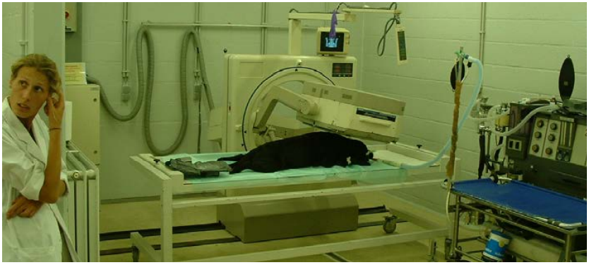
ΠΑΝΕΠΙΣΤΗΜΙΟ ΘΕΣΣΑΛΙΑΣ
ΤΜΗΜΑ ΙΑΤΡΙΚΗΣ
Εργαστήριο Ιατρικής Φυσικής
Πυρηνική
Σκύλος υπό γενική αναισθησία για απεικόνιση γάμμα κάμερας. Αυτή η μέθοδος επιτρέπει στον χειριστή να παραμένει σε ασφαλή απόσταση από το ζώο. Η αύξηση της απόστασης από μια ραδιενεργή πηγή μειώνει τη δόση στον κτηνίατρο, τον βοηθό και τον αναισθησιολόγο.

Slide 20
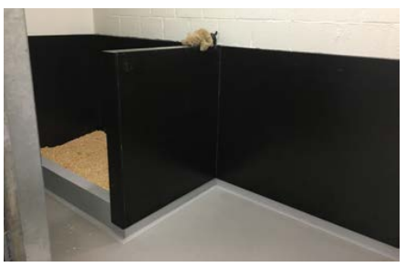
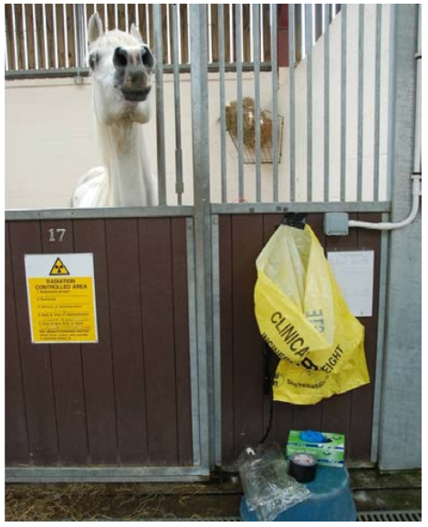
ΠΑΝΕΠΙΣΤΗΜΙΟ ΘΕΣΣΑΛΙΑΣ
ΤΜΗΜΑ ΙΑΤΡΙΚΗΣ
Εργαστήριο Ιατρικής Φυσικής
Πυρηνική
Κτηνιατρικό δωμάτιο για σκύλους που λαμβάνουν θεραπεία με ραδιενεργές ενώσεις (π.χ. ραδιενεργό ιώδιο για καρκίνο του θυρεοειδούς). Αυτός ο χώρος δημιουργείται για να περιορίσει τη μόλυνση του δωματίου και τυχόν αντικειμένων σε αυτό. Σημειώστε τους τοίχους και το δάπεδο που πλένονται. Η μετάβαση μεταξύ τοίχων και δαπέδου πρέπει να είναι απρόσκοπτη για τον καθαρισμό και για την πρόληψη της συσσώρευσης μόλυνσης. Όταν υπάρχουν πτητικά ραδιονουκλίδια (π.χ. ραδιοϊώδιο)χρησιμοποιούνται, πρέπει να υπάρχει κατάλληλο σύστημα εξαερισμού. Το αρκουδάκι θα πρέπει να ερευνηθεί και εάν μολυνθεί θα πρέπει να απορριφθεί ως ραδιενεργό απόβλητο.
Άλογο σε καθορισμένο στάβλο σπινθηρογραφήματος. Ο στάβλος φέρει τα κατάλληλα προειδοποιητικά σήματα. Παρέχονται γάντια και παπουτσάκια σε περίπτωση που κάποιος χρειαστεί να χειριστεί το άλογο, ενώ διατίθεται ειδικός κάδος απορριμμάτων για τη συλλογή και την κατάλληλη απόρριψη τυχόν απορριμμάτων.

Slide 21
ΠΑΝΕΠΙΣΤΗΜΙΟ ΘΕΣΣΑΛΙΑΣ
ΤΜΗΜΑ ΙΑΤΡΙΚΗΣ
Εργαστήριο Ιατρικής Φυσικής
Πυρηνική
Τι δεν πρέπει να κάνουμε
Απαγορεύεται το κάπνισμα, τα αναψυκτικά και οι τροφές για αποφυγή εσωτερικής ραδιομόλυνσης.
Άτομα κάτω των 18 και έγκυες δεν πρέπει να κυκλοφορούν στους χώρους της Πυρηνικής Ιατρικής
Δεν αφήνουμε φιαλίδια, σύριγγες κτλ που περιείχαν ραδιενεργά υλικά σε πάγκους ή αλλού. Οι χώροι και ιδιαίτερα ο χώρος του «θερμού» εργαστηρίου τηρούνται πάντα καθαροί και τα όποια χρησιμοποιημένα αναλώσιμα τοποθετούνται στους ειδικούς κάδους

Slide 22
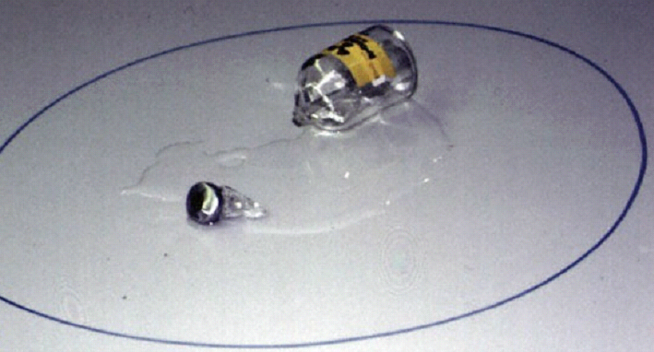
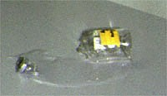
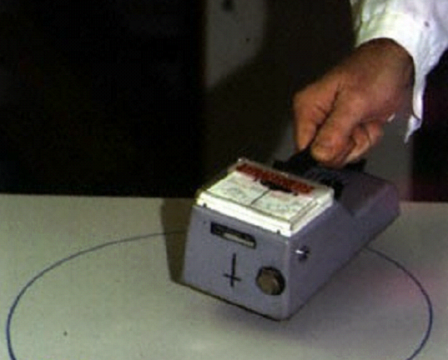
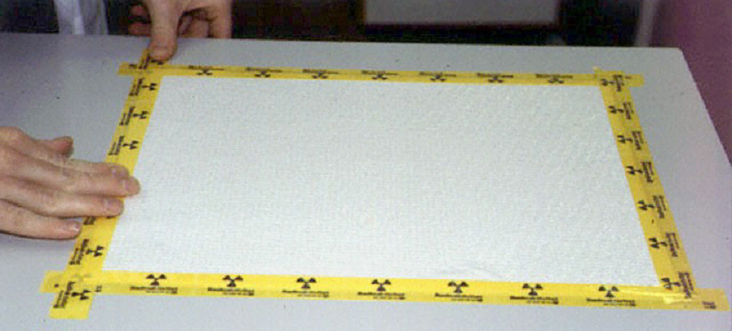
ΠΑΝΕΠΙΣΤΗΜΙΟ ΘΕΣΣΑΛΙΑΣ
ΤΜΗΜΑ ΙΑΤΡΙΚΗΣ
Εργαστήριο Ιατρικής Φυσικής
Πυρηνική
ΥΠΟΘΕΤΙΚΟ ΣΕΝΑΡΙΟ ΡΑΔΙΟΜΟΛΥΝΣΗΣ
Φιαλίδιο με ραδιενεργή ουσία
μολύνει μια επιφάνεια
Η μολυσμένη περιοχή στεγανοποιείται για αποφυγή διασποράς της ραδιενέργειας
Η μολυσμένη περιοχή οριοθετείται. Τα όρια ασφαλείας είναι πολύ μεγαλύτερα από την ορατή μόλυνση.
Η πιθανή περιοχή μόλυνσης ελέγχεται με μετρητή ακτινοβολίας

Slide 23
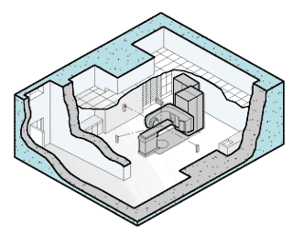
ΠΑΝΕΠΙΣΤΗΜΙΟ ΘΕΣΣΑΛΙΑΣ
ΤΜΗΜΑ ΙΑΤΡΙΚΗΣ
Εργαστήριο Ιατρικής Φυσικής
Ακτινοθεραπεία
Η θωράκιση του χώρου προστατεύει από την πρωτεύουσα, την σκεδαζόμενη και την διαρρέουσα ακτινοβολία. Διασφαλίζει ότι η ισοδύναμη δόση δεν υπερβαίνει την μέγιστη επιτρεπτή δόση των 0,1 rem/week. Στα υλικά θωράκισης περιλαμβάνονται το μπετόν και ο μόλυβδος. Η διαρρύθμιση του χώρου είναι τύπου «λαβυρίνθου», με αποτέλεσμα την σημαντική ελάττωση της θωράκισης της πόρτας – εισόδου. Η πόρτα εκτίθεται σε ακτινοβολία πολλαπλής σκέδασης, η οποία εμφανίζει σημαντικά ελαττωμένη ένταση και ενέργεια σε σχέση με την πρωτεύουσα δέσμη. Η θωράκιση της εισόδου απαιτεί λιγότερο από 6 mm μολύβδου.
Στην είσοδο του θαλάμου θεραπείας απαιτείται η ύπαρξη οπτικού σήματος, που ενεργοποιείται καθόλη την διάρκεια της ακτινοβόλησης. Οι ελεγχόμενοι και οι επιβλεπόμενοι χώροι του εργαστηρίου πρέπει να σημαίνονται με ειδικές πινακίδες. Άμεση πληροφόρηση παρέχουν ανηρτημένες ευανάγνωστες οδηγίες στις εισόδους των θαλάμων θεραπείας και στους χώρους φύλαξης – εργασίας με πηγές βραχυθεραπείας. Το χειριστήριο της μονάδας πρέπει να βρίσκεται εκτός του θαλάμου θεραπείας. Ένα σύστημα τηλεόρασης και αμφίδρομης ακουστικής επικοινωνίας εξασφαλίζει την οπτική – ακουστική επαφή μεταξύ του χειριστηρίου και του ασθενούς.

Slide 24
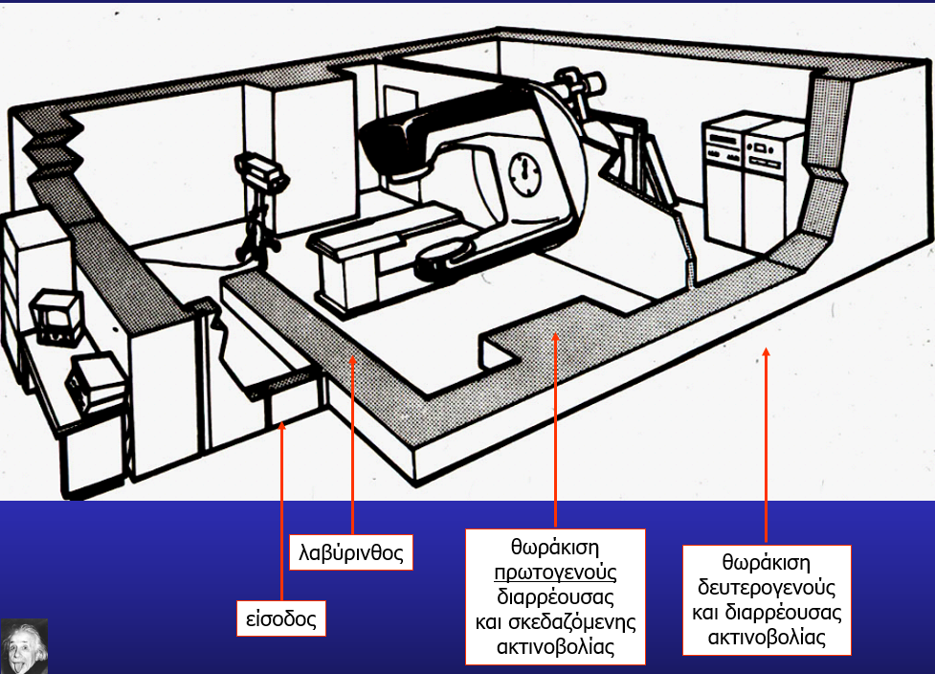
ΠΑΝΕΠΙΣΤΗΜΙΟ ΘΕΣΣΑΛΙΑΣ
ΤΜΗΜΑ ΙΑΤΡΙΚΗΣ
Εργαστήριο Ιατρικής Φυσικής
Ακτινοθεραπεία

Slide 25
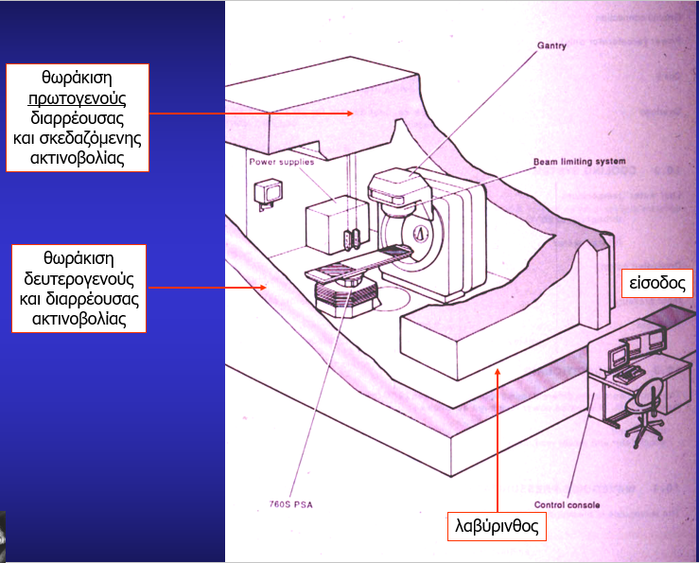
ΠΑΝΕΠΙΣΤΗΜΙΟ ΘΕΣΣΑΛΙΑΣ
ΤΜΗΜΑ ΙΑΤΡΙΚΗΣ
Εργαστήριο Ιατρικής Φυσικής
Ακτινοθεραπεία

Slide 26
ΠΑΝΕΠΙΣΤΗΜΙΟ ΘΕΣΣΑΛΙΑΣ
ΤΜΗΜΑ ΙΑΤΡΙΚΗΣ
Εργαστήριο Ιατρικής Φυσικής
Ακτινοθεραπεία

Slide 27
ΠΑΝΕΠΙΣΤΗΜΙΟ ΘΕΣΣΑΛΙΑΣ
ΤΜΗΜΑ ΙΑΤΡΙΚΗΣ
Εργαστήριο Ιατρικής Φυσικής

